Slide 1

数字世界精彩无限

Slide 2
Unit 6
——组合逻辑电路设计
王 伟
计算机科学与技术学院
哈尔滨工业大学

Slide 3
Unit 6 组合逻辑电路设计
使用有限扇入门设计组合电路
组合电路中的险象（hazard）
    门延迟Gate Delays
    逻辑冒险
    险象的分类
险象判断及消除
    代数法
    卡诺图法

Slide 4
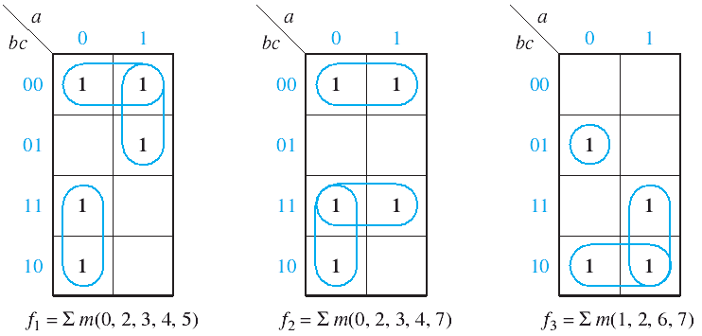
使用有限扇入门设计组合电路
扇入系数（fan-in）?扇出系数？
逻辑门电路允许的输入端的个数
Example
利用与非门（扇入系数为2）和反相器设计指定逻辑函数

Slide 5
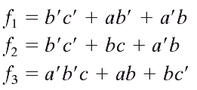
使用有限扇入门设计组合电路
最简与或式

Slide 6
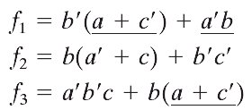

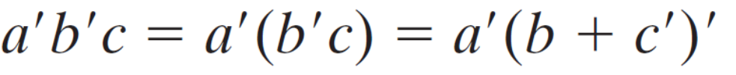
使用有限扇入门设计组合电路

Slide 7
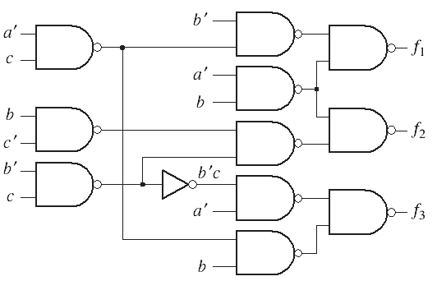
使用有限扇入门设计组合电路

Slide 8
Unit 6 用门电路设计和模拟组合电路
使用有限扇入门设计组合电路
组合电路中的险象（hazard）
    门延迟Gate Delays
    逻辑冒险
    险象的分类
险象判断及消除
    代数法
    卡诺图法

Slide 9
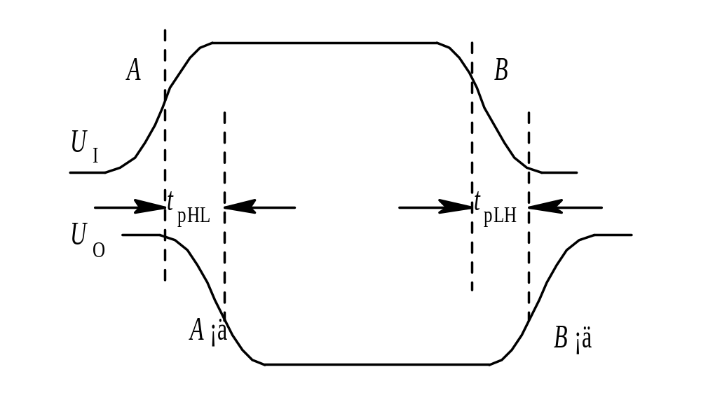

组合电路中的险象
1. 门延迟（Gate Delays）
一个逻辑门的输入发生变化,逻辑门输出不会同步变化。
在许多情况下这些延迟可以被忽视。
然而,对某些类型的时序电路的分析,甚至很短延迟可能是不容忽视的。

Slide 10
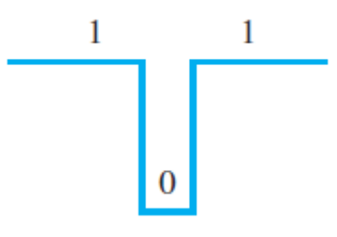
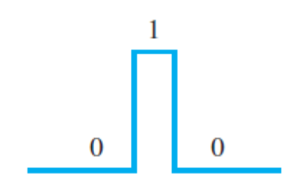
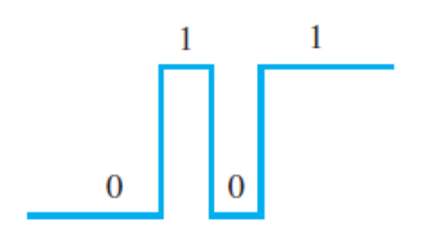
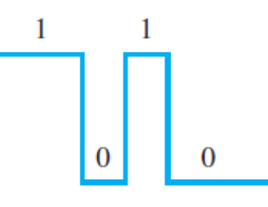
组合电路中的险象
2. 静态冒险（Static hazard）
组合电路的输入发生变化时，输出端可能会出现不期望的瞬变。
静态-1 冒险
静态-0 冒险
动态冒险
动态冒险: 如果输出应该改变从1到0(0或1),输出可能会改变三次或更多

Slide 11
组合电路中的逻辑冒险
F
=
AB+AC
如果
B
=
C
=
1
，
F
=
A
+
A
=
1
A
d
t_{pd}
B
e
A
g
+
F
d
g
e
C
F
静态-1 冒险

Slide 12
组合电路中的逻辑冒险
Example
F＝（A＋B)( A+C)
若： B＝C＝0
则 F＝AA
A
A
t_{pd}
A
F
F
静态-0 冒险

Slide 13
组合电路中的险象
动态冒险（Dynamic hazard）
发生电路中有两级以上的多级电路!
不同的信号的路径可能有不同的传输时间延迟!
当输入变化一次,输出可能会改变几次!
F=(W+X)(Y+X')+ZW'X'

Slide 14
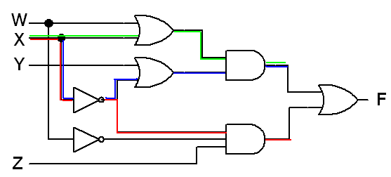
组合电路中的险象
Example
动态冒险
当 WYZ=001, F=X';
从 X 到 F：存在3条路径.

Slide 15
组合电路中的险象
功能冒险（Function hazards ）
A B C F
0 0 0 0
0 0 1 0
0 1 0 0
0 1 1 1
1 0 0 1
1 0 1 1
1 1 0 0
1 1 1 1
A
B
F
C
F(100)=F(111)=1
BC: 00 11

Slide 16
功能冒险
A B C F
0 0 0 0
0 0 1 0
0 1 0 0
0 1 1 1
1 0 0 1
1 0 1 1
1 1 0 0
1 1 1 1
BC
00 01 11 10
A
0
1
4
5
7
6
输入: ABC
F
100 101 111 1 1 1
100 110 111 1 0 1
初值 过渡值 终值
C:变化快
B: 变化快
静态 “1” 冒险

Slide 17
Unit 6 用门电路设计和模拟组合电路
使用有限扇入门设计组合电路
组合电路中的险象（hazard）
    Gate Delays
    Static hazard
险象判断及消除
    代数法
    卡诺图法

Slide 18
险象判断及消除
3. 险象的判断——代数法
检查表达式中是否存在某个变量X，它同时以原变量和反变量的形式出现；并能在特定条件下简化成下面形式之一：
X+X
X⋅X

Slide 19
险象判断及消除
Example
F
=
A
C
+
A
B
+
AC
检查变量: A, C
C：
AB
=
00
F
=
C
AB
=
01
F
=
1
AB
=
10
F
=
C
AB
=
11
F
=
C
没有险象

Slide 20
险象判断及消除
Example
F
=
A
C
+
A
B
+
AC
A：
BC
=
00
F
=
A
BC
=
01
F
=
A
BC
=
10
F
=
A
BC
=
11
静态-1 冒险
F
=
A
+
A

Slide 21
F=(A+B)(A+C)(B+C)
险象判断及消除
Example
检查变量: A, B
A C=0 0 F=BB
A C=0 1 F=B
A C=1 0 F=0
A C=1 1 F=1
B：
B C=0 0 F=AA
B C=0 1 F=A
B C=1 0 F=A
B C=1 1 F=1
A：

Slide 22
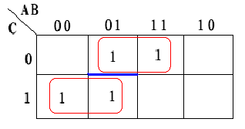
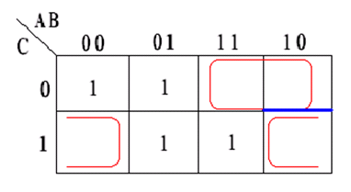




险象判断及消除
4.险象的判断—— k. maps
化简后是否存在相切的卡诺圈

Slide 23
险象判断及消除
AB
CD
00 01 11 10
F
=
A
D
+
A
C
+
AB
C
00
01
11
10
1
1
1
1
当 B＝D=1，C＝0
1
1
1
1

Slide 24
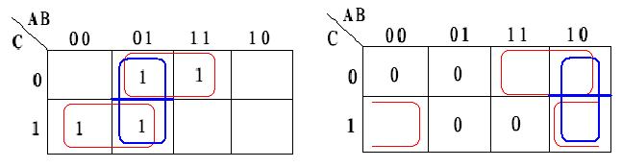




险象判断及消除
5. 消除冒险
① 添加卡诺圈

Slide 25
险象判断及消除
增加覆盖相邻单元的与项
CD
AB
00 01 11 10
00
01
11
10
0
0
0
1
0
1
1
1
1
1
0
0
1
1
0
0

Slide 26

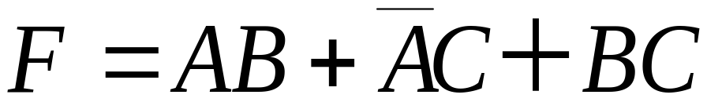
险象判断及消除
② 添加冗余项: BC
B
A
+
F
C

Slide 27
险象判断及消除
B
A
+
F
C

Slide 28
险象判断及消除
③ 添加滤波电容
x₁
x₂
F
R
F'
circuit
…
x_{n}
C

Slide 29
险象判断及消除
④加封锁/选通脉冲

Slide 30
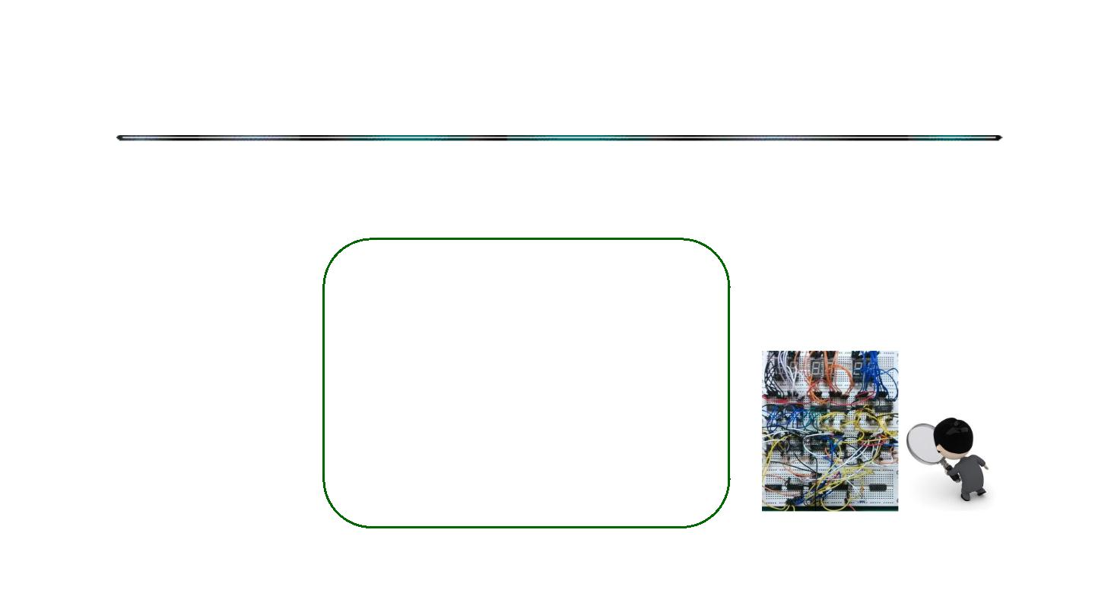
6.3 组合逻辑电路的测试
电路的输出为什么不对呢？
■ 不正确的设计
■ 门连接错误
■ 电路输入信号错误
■ 门本身有问题
■ 连接线有问题

Slide 31
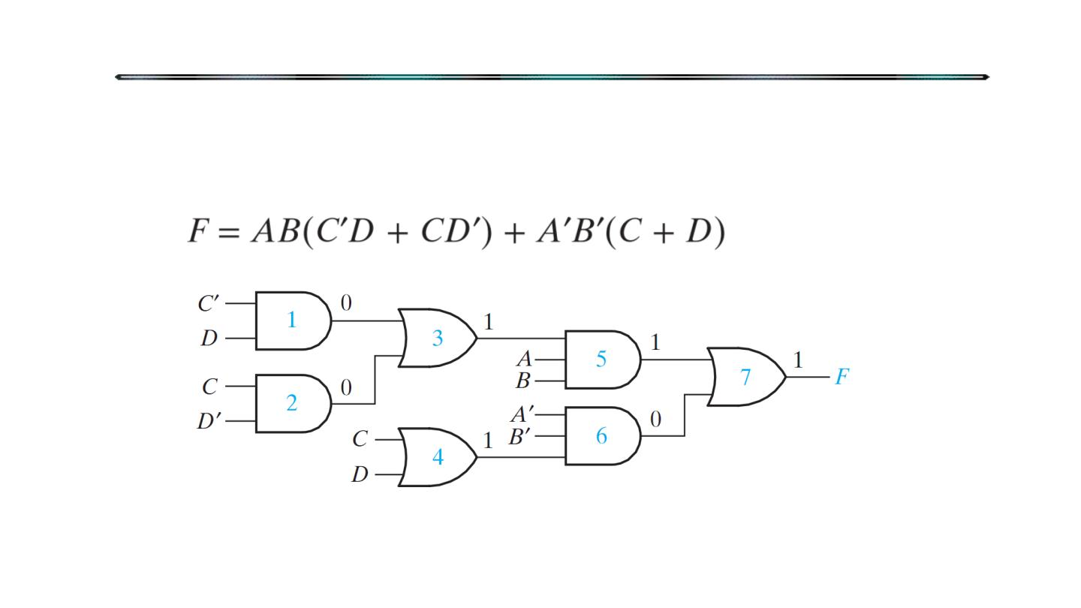
6.3 组合逻辑电路的测试
例：按照给定逻辑函数搭建电路，发现当ABCD=1111
时，电路输出错误，判断问题出在哪里？

Slide 32
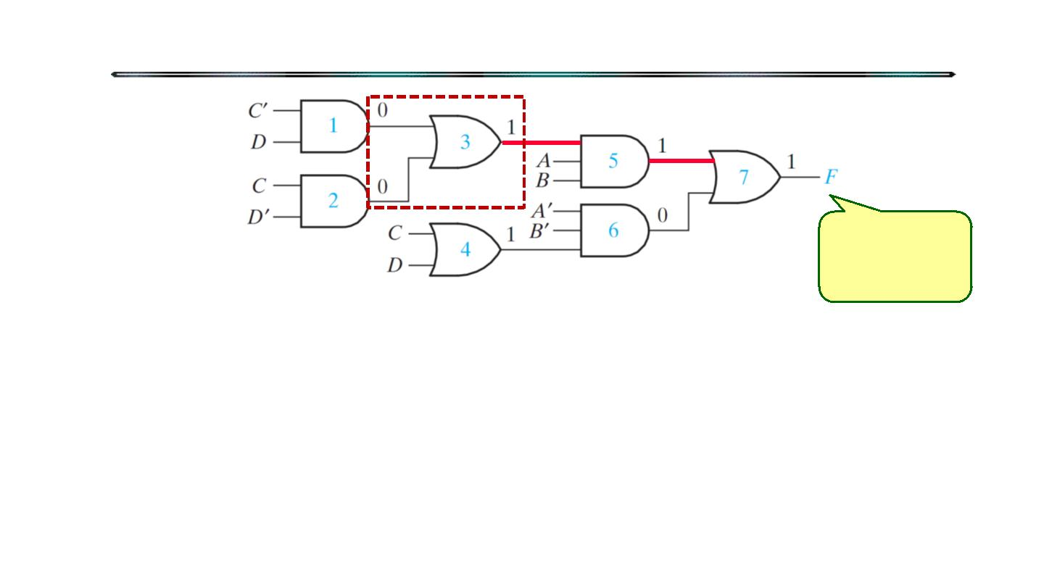
6.3 组合逻辑电路的测试
√
分析：
√
√
√
从输出端逆推，
直到定位出错
误所在。
√
√
1）根据表达式，若ABCD=1111，则 F = 0
7号门 ：正确执行了或门功能，没问题
其中一个输入错误（“1”） → 5号门输出错误
2）5号门：正确执行了与门功能，没问题
其中一个输入错误（“1”） → 3号门输出错误
3）3号门：或门功能错误，有问题

Slide 33
Unit 6 用门电路设计和模拟组合电路
使用有限扇入门设计组合电路
组合电路中的险象（hazard）
    Gate Delays
    Static hazard
险象判断及消除
    代数法
    卡诺图法

